Slide 1
음성 인식의 기수
- Hidden Markov Model
한빛미디어(주)

Slide 2
학습목표
HMM은 1960년대 말과 1970년대 초에 Baum의 논문 등에서 생태학과 주식 시장과 같은 여러 가지 예측 문제들의 해결에 적용되면서 시작되었다. 현재는 HMM이 가진 비정상적인 복잡한 현상을 모델링하는 탁월한 능력을 응용하여 계량 경제학(econometric), 패턴인식, 제어 시스템, DNA 서열과 같은 응용 분야에서도 관심을 보이고 있다. 그러나 무엇보다 1970년대에 IBM의 Jerinek과 CMU의 Baker에 의하여 음성처리분야에 소개된 이후 현재 음성인식의 기수(State of the art)라고 할 수 있다. HMM 이론을 이해하기 위해서는 많은 유용한 공학적인 문제뿐만 아니라 확률 통계적인 개념들을 잘 이해하고 있어야만 한다. 그리고 프로그래밍으로 구현하기 위해서는 여러 가지 최적화 알고리즘과 수치 해석적인 다양한 기법들을 잘 이해하고 다룰 수 있어야만 한다. HMM 알고리즘과 같은 알고리즘을 고안하고 이를 정리한 연구자들에게 경의를 표하며 지금부터 HMM의 세계로 여러분을 안내한다.

Slide 3
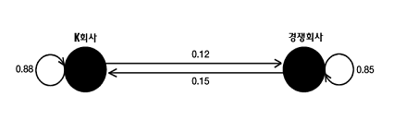
확률 행렬과 마르코프 연쇄
확률 행렬 : 행렬의 성분이 확률로 이루어진 행렬
마르코프 연쇄 : 한 상태에서 다른 상태로 변할 확률이 과거의 자취보다
현재의 상태에만 의존하는 모델
분유를 만드는 K라는 회사가 있다. 이 회사의 분유가 현재 분유 시장의 25%를 점유하고 있다고 한다. 전년도 데이터에 의하면 K회사가 고객의 88%가 계속 고객으로 남아있고, 12%는 경쟁회사의 제품으로 바꾸었고, 경쟁 회사 고객의 85%는 여전히 그 제품을 사용하고 있고, 나머지 15%는 K회사의 제품으로 바꾼 것으로 분석되었다. 이러한 경향이 계속된다고 가정할 경우에 2년 후의
그리고 상당히 긴 기간 후의 K회사의 시장 점유율은 어떻게 될까?
[그림17-1] 항아리 속 공 HMM모델

Slide 4
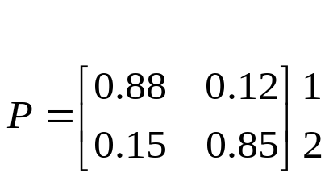

확률 행렬과 마르코프 연쇄
상태1 : 고객이 K회사를 선택하여 K회사의 분유를 구매한다.
상태2 : 고객이 경쟁회사를 선택하여 그 회사의 분유를 구매한다.
천이 행렬 P ~로
1 2
각 행의 성분의 합은 1
~에서
초기치
1 2

Slide 5
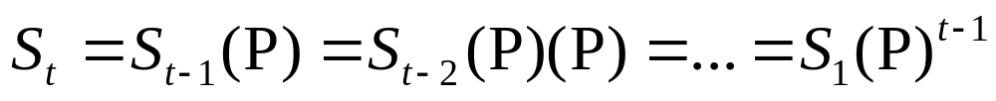
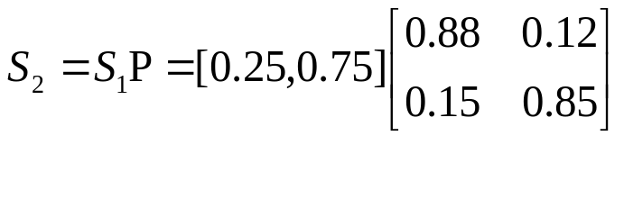
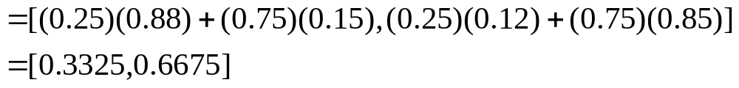

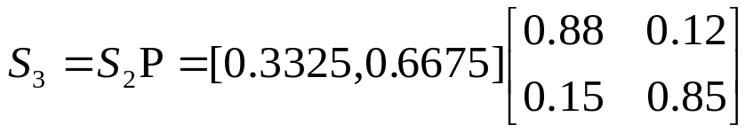

확률 행렬과 마르코프 연쇄
기간 t에서의 시스템의 상태
(1)
다음해의 시장 점유율
3년 후의 K회사의 시장 점유율
그리고 이 모델에서의 결과는 이전 해의 시장 점유율에만 영향을 받는 것을 알 수 있다. 이 처럼 한 상태에서 다른 상태로 변할 확률이 현재의 상태에만 의존하는
모델을 “1차 마르코프 연쇄”라고 한다.

Slide 6







마프코프 가정, 마르코프 모델, 마르코프 과정
이제, 어느 지역에 매일 변하는 날씨에 대한 마르코프 모델을 생각해보자. 단, 이 지역의 날씨 하루를 단위로 변하며, 관측 가능한 날씨는 맑음( ),비( ),흐림( ) 가운데
날씨 예측은 과거 날씨의 이력을 바탕으로 내일 날씨가 어떻게 될 것인가를 결정하는 것이다. 날씨 예측에 관한 통계적인 모델을 설정해 보자. 1일전 ,2일전 ,3일 전 등의 과거의 날씨에 따라 오늘 날씨가 어떠했다는 통계가 있을 경우,
하나인 것으로 가정한다.
이를 다음과 같은 조건부 확률에 해당한다.
(2)
즉, 째 날의 날씨는 { , , } 이고, 그 날씨가 될 확률은 알려져 있는 과거 의 날씨에 의존한다고 할 수 있다.

Slide 7

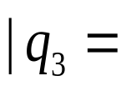






마프코프 가정, 마르코프 모델, 마르코프 과정
확률을 사용하면 과거 날씨 이력을 바탕으로 내일, 모레의 날씨도 확률적으로 예측을 할 수 있을 것이다. 예를 들어, 만약 과거 3일간의 날씨가 { , , } 의 순서로 관측되었
다면, 내일 날씨가 가 올 확률은 다음과 같은 식으로 표현된다.
(3)
그리고, 이 확률은 과거 관측된 날씨 열{ , , , }의 통계적 빈도로부터 추정할 수 있다. 그런데 여기에 문제가 있다. 그것은 이 클수록 우리가 수집해야 하는 관측 데이터도 많아져야 한다는 것이다. 가변 이라고 가정하면, 우리가 수집해야 하는 과거 날씨 통계 데이터가 무려 개나 필요하게 된다. 그러므로 다음과 같은 “마르코프 가
정”이라고 하는 좀 더 간단한 가정이 필요하다.

Slide 8

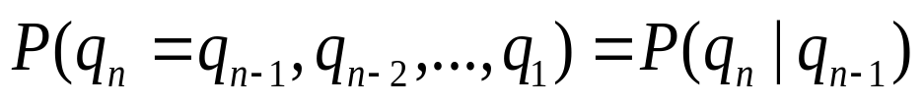






마프코프 가정, 마르코프 모델, 마르코프 과정
어떤 열 에 대하여:
(4)
이것은 “1차 마르코프 가정”이라고 한다. 즉, 시간 에서 어떤 사건이 관측될 확률은 시간 에서의 관측 결과인 에만 의존한다는 가정이다. 2차 마르코프 가정은 시간 에서 관측된 확률은 에 의존하는 경우이다. 일반적으로 마르코프 가정이라고 하면 1차 마르코프 가정을 의미한다. 그리고 이러한 가정이 성립하는 시스템을 “마르코프 모델(Markov model)”이라고 한다. 앞 절에서 정의한 마르코프 연쇄(Markov chain)는 결국 그러한 시스템의 출력 열 로 정의 될 수 있다. 그리고 마르코프 연쇄는 시간 파라미터 t와 상태공간이 모두 이산적인 경우이고, 마르코프 가정은 마르코프 연쇄의 연속시간에 대한 버전으로 통계적 과정(stochastic process)의 특별한 형태 이
또한 마르코프 가정을 사용하여 어떤 열 이 관측될 확률은 과거와 현재의
다.
관측 결과의 결합 확률(joint probability)로 표현된다.

Slide 9
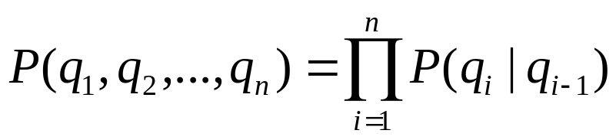



마프코프 가정, 마르코프 모델, 마르코프 과정
(5)
결국, 마르코프 가정은 우리가 확보해야 하는 통계적인 자료의 수에 결정적인 영향을 미치게 된다. 1차 마르코프 가정일 경우, 날씨 모델에서 모든 가능한 천이 확률을
정의하기 위해서는 { , , }이므로, 모든 조합 가능한 수는
이므로 3·3=9가 된다. 마르코프 가정은 경우에 따라서 유용한 할 수도 있고 그렇지 않을 수도 있다. 실제, 날씨의 경우에는 이러한 마르코프 가정이 별로
유용하지 않은 것 같다.
만약, 많은 데이터를 수집하여 통계적 빈도로부터 천이 확률을 추정하여 아래와 같은 천이 확률표를 만들 수 있다고 하자. 이 표에서 한가지 주목해야 할 것은 오늘 날씨가 무엇이던 간에 내일 날씨는 분명히 3가지 중의 하나가 되므로 표에서
행의 합은 1이 된다는 사실이다.

Slide 10


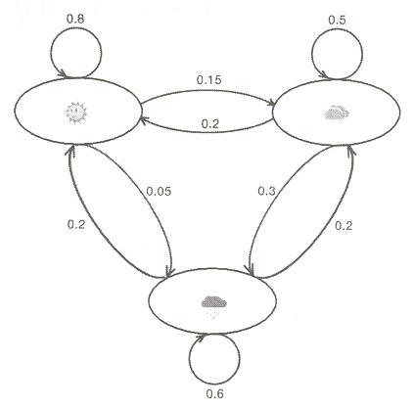
마프코프 가정, 마르코프 모델, 마르코프 과정
1차 마르코프 모델에서 이들 확률값들을 상태 천이 다이어그램으로 표현 할 수 있다. 날씨 영역은 3개의 상태( { , , })를 가지고 매일 위의 천이 확률표
와 같은 확률값 에 따라 가능한 다른 상태로의 천이가 된다.
오늘의 날씨
내일의 날씨
0.8
0.05
0.15
0.2
0.6
0.2
0.2
0.3
0.5
[표-1] 천이 확률표
[그림17-2] 날씨 상태 천이 다이어그램

Slide 11


마프코프 가정, 마르코프 모델, 마르코프 과정
마르코프 모델
- 어떤 주어진 시점에서 N개의 가능한 상태 에 있을 수 있는 시스템
- 일정한 간격의 지속 시간을 가지고 새로운 상태로 천이가 일어나게 되는 시스템
- 상태간의 천이는 확률적으로 표현되어 질 수 있는 시스템
일반적으로, 시스템이 어떠한 상태 에 있을 확률은 그 시스템의
시간적인 이력을 완전히 표현하는 어떤 함수로 표현 가능하다. 이러한
함수를 간략히 하기 위해서 시간 t에서의 시스템의 상태는 오직 시간 t-1에
서 상태에만 따른다고 가정 하면(마르코프 가정) 다음의 수식이 가능하다.
(6)
이것을 “1차 마르코프-과정(Markov Process)”이라고 한다. 고차 마르코프 과정은 더 큰 지연 (t-2,t-3,·····)에 따른 표현 방법이다.

Slide 12
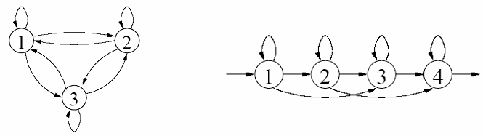
마프코프 가정, 마르코프 모델, 마르코프 과정
마르코프 모델은 상태 천이의 형태에 따라 날씨 HMM모텔과 같은 에르고딕(ergodic)모델과 음식인식에 많은 적용되는 좌우(left-right)모델이 있다.
에르고딕 모델
좌·우 모델

Slide 13
은닉 마프코프 모델(HMM)
① 날씨 HMM 모델
마르고프 모델에서 설명한 날씨 모델을 은닉 마르코프 모델로 바꾸어 날씨를 숨겨 보자. 그런데 날씨를 숨긴다는 가정이 어떤 상황이 될까? 여러분이 어느 외딴 집에 갇혀 있다고 가정해보자. 날씨를 아는 방법은 매일 밥을 가져다 주는 감시자가 우산을 가지고 있는지( ) 안 가지고( ) 있는지를 확인하는 것이 오늘 날씨를 알 수 있는 유일한 실마리가 된다고 하자.방에 갇혀 있으므로 날씨를 직접 관측 할 수 없는 것이다. 아래 표와 같은 우산 확률을 가정 할 수 있을 것이다. 날씨가 맑으면 감시자가 우산을 가지고 있을 확률은 0.1 비가 오면 그 확률이 0.8, 흐린
날씨이면 그 확률이 0.3이 된다는 의미이다.
날씨
우산 확률
0.1
0.8
0.3
[표7-2] 우산 확률

Slide 14

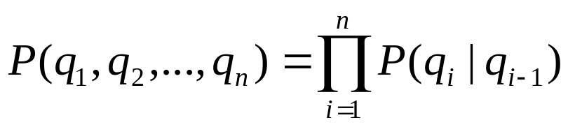






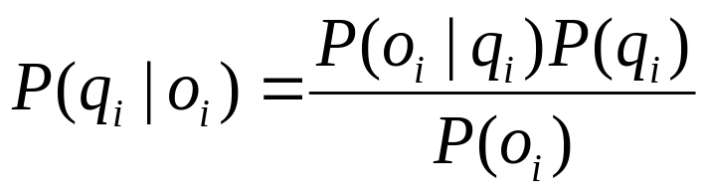
은닉 마프코프 모델(HMM)
이 사람이 방에 갇히기 전에는 날씨 마르코프 과정을 사용하여 어떤 열
이 관측될 확률은 결합 확률 로 표현 되었다.
(10)
그러나, 이제 실제 날씨는 은닉(hidden)되어 있다. 어떤 날씨 가 될 확률은 이제 감시자가 i번째 날에 우산을 가져 왔다면, 로, 우산을 가져오지 않았다면, 가 되어 우산 의 관측을 통해서만 가능하다. 즉, 이 우산 열에 근거하여 날씨를 추정할 수 있을 뿐이다. 이러한 조건부 확률 은 결국 베이즈의
정리에 따라 다음과 같이 표현된다.
(11)

Slide 15


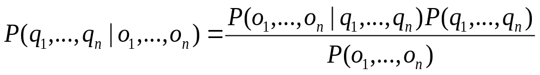






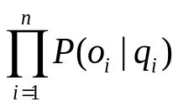


은닉 마프코프 모델(HMM)
만약, 날씨 열 과 우산이 관측될 열 이 주어진다면, 우산열이 관측될 때 날씨 열이 이렇게 될 확률은 다음과 같이 표현된다.
(12)
위의 식에서 날씨 열의 확률 과 우산 열의 확률 을
알고, 는 모든 에 대하여 가 모든 에 대하여
인 독립이므로 가 된다.
만약, 감시자가 우산을 가지고 있는지 ( ), 안 가지고 있는지( )의 관측
치로부터 바깥 날씨가 (맑음,흐림,비)중의 하나가 될 확률을 구하기 위해
날씨에 독립인 우산 열이 발생할 사전 확률 은 제거될 수 있다.
결국, 실제 확률에 비례하는 우도 확률을 얻을 수 있고 이를 L이라고 하면
다음과 같이 표현 된다.

Slide 16
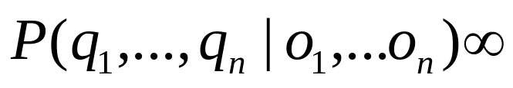
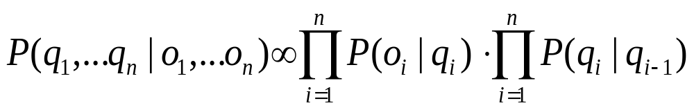
은닉 마프코프 모델(HMM)
(13)
그런데, 이것은 1차 마르코프 가정이므로 위 식은 또 다음과 같이 간략화 될 수 있다.
(14)

Slide 17
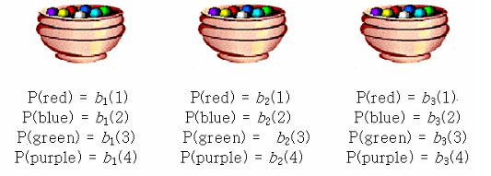
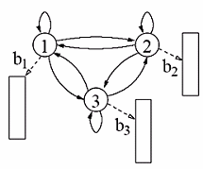
은닉 마프코프 모델(HMM)
② 항아리 속의 공 HMM 모델
어떤 방에 커튼이 드리워져 있고 커튼 뒤에는 어떤 사람이 4개의 서로 색
깔(red,blue,green,purple)을 가진 공이 있는 3개의 항아리가 있다. 커튼
뒤에 사람이 어떠한 확률 과정에 따라서 항아리를 선택하고 항아리 속에
속에서 공을 꺼낸다. 그리고 여러분에게 공을 보여주고 항아리 속으로 그
공을 도로 집어 넣는 과정을 반복한다.
[그림17-3] 항아리 속 공 HMM모델

Slide 18











은닉 마프코프 모델(HMM)
이제, 다음 질문에 스스로 답해보기 바란다.
이 과정(process)을 HMM으로 어떻게 표현할 수 있을까?
이 과정에서 상태는 무엇일까?
이 과정에서 은닉되어 있는 것은 무엇일까?
이 과정에서 관측열이란 무엇일까?
이 모델의 경우, HMM은 다음과 같은 구성 성분들로 모델링 된다.
1. N : 모델 에서의 상태의 수(항아리의 수)
2. M : 이산적인 관측 심벌 의 개수(항아리 속의 공의 색깔)
3. 상태 천이 확률 행렬
여기서, 으로 상태에서 상태로 천이할 확률
4. 관측 심벌 확률 분포
여기서, 으로 상태에서 가 관측될 확률
5. 초기 상태 분포
역기서,

Slide 19


HMM의 3가지 문제와 해법
[문제1]
확률 평가(Probability Evaluation)문제
관측열 과 모델 이 주어져 있을 때, 이 관측열이 어떠
한 모델로부터 발생할 확률이 가장 큰가? 즉, 우도를 어떻게 효과적으로 계산 할
것인가?
앞의 날씨 모델의 마지막 예제에서 이 문제에 관한 아주 간단한 예를 들었
다. 날씨 모델에서는 관측치가 하나일 경우였다. 이제, 이를 확장하여 관
측열이 주어져 있을 경우에 주어진 모델에서 그 상태열이 발생할 확률이
얼마인가를 효과적으로 계산할 수 있어야 한다. 이 문제를 “확률 평가의
문제”라고 하는데, 이 문제는 전향(Forward)와 후향(Backward) 알고리즘에
의하여 해결된다.

Slide 20

HMM의 3가지 문제와 해법
[문제2]
최적 상태열(Optimal State Sequence)를 찾는 문제
관측열 과 모델 이 주어져 있을 때, 관측열을 가장 잘
설명하는 최적 상태열 을 어떻게 찾을 것인가?
이 문제는 관측열을 생성시킨 정확한 상태열을 알아내는 것은 어렵겠지만,
가장 최적의 숨겨져 있는 상태열을 어떻게 찾아낼 것인가의 문제이다. 이
문제는 비터비(Viterbi)알고리즘에 의하여 해결된다..

Slide 21

HMM의 3가지 문제와 해법
[문제3]
파라미터 추정(Parameter Estimation)의 문제
우도 를 최대화하는 모델 의 파라미터를 어떻게 추정하여 구
할 것인가?
어떠한 모델에서 발생한 관측열들의 집합이 주어질 경우, 이 관측열을 가장 잘 설명하는 모델의 파라미터들을 어떻게 최적화하여 구할 것인가 하는 문제를 해결하여야 한다. 이러한 문제를 “학습의 문제”라고 하는데 대부분의 HMM응용분야에서 성능을 결정하는 중요한 사항이다. 이 문제는
바움-웰치(Baum- Welch) 재추정 알고리즘에 의하여 해결된다.

Slide 22
Thank you

Slide 23
학습목표

